Slide 1
Desafío Seguros

Slide 2



Introducción
Precio base del seguro por persona
Factor de penalización por riesgo
Score de Riesgo
$$\text{pb}\text{ = (3}∙\text{(1+0.03+}\text{p}\text{))}$$
$$\text{p}\text{ = 0.1}∙score$$
$$score= ??$$

Slide 3
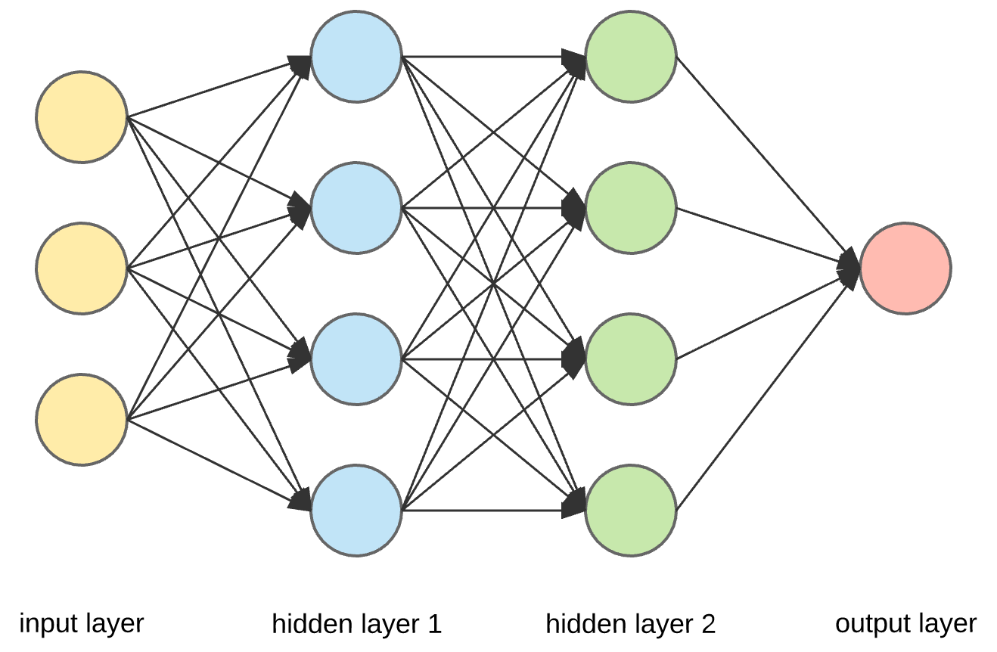
Propuesta: Red Neuronal Artificial
Entrada:
Datos del Banco
Target:
Calificación
(0 Malo, 1 Bueno)
Salida:
Probabilidad de Calificación
(p,1-p)
Score de Riesgo
Capas Ocultas

Slide 4
Consideraciones
División De Datos: 70% Entrenamiento – 30% Testing.
Optimización de Resultado
El tamaño de las capas ocultas se itera en un rango (10,10) a (400,400) y se selecciona la red cuyo fpr sea el menor posible que mantenga una clasificación aceptable (tpr > fpr)
Variables descriptivas se convierten a one-hot-encoding.
Variables numéricas se normalizan.
Dado el costo asociado, se quiere obtener el menor ratio de falsos positivos (fpr)

Slide 5
Resultados
Tamaño Final
(10,310)
Matriz de Confusión |  | Clasificación
 |  | Malo | Bueno
Real | Malo | 49 (tn) | 36 (fp)
 | Bueno | 39 (fn) | 146 (tp)
Recall (True Positive Rate) | Precision | False Positive Rate
0.78 | 0.80 | 0.42

